Slide 1
세무 자동화 프로젝트 Automated Tax worker
4조 중간 발표
조원
박기홍 홍민기 김한솔 이한빈 이혁빈

Slide 2
목차
프로젝트 소개
벤치마킹
목표 시스템
기대 효과

Slide 3
프로젝트 소개
불황으로 세금업무를 직접 하는 사업자 증가
세무사에 의뢰하기엔 규모가 작은 개인 사업자
단순 기록식 형태의 타사 앱
선정배경

Slide 4
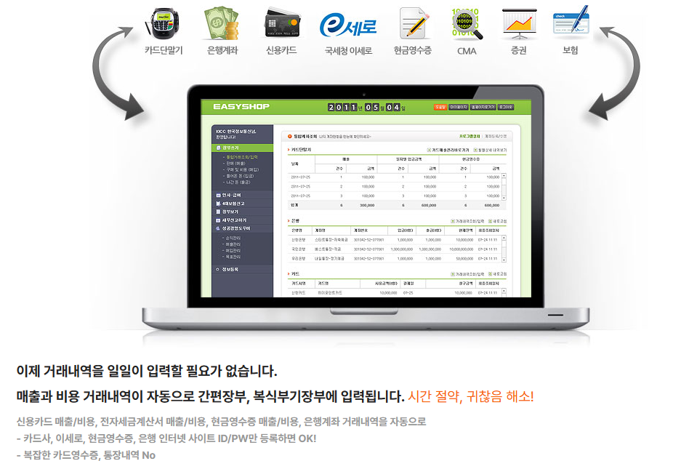
벤치마킹
이지샵 자동장부
사용자의 금융 거래정보를 통한 자동 장부 작성 서비스 제공
자체 세무사를 통한 구독형 기장 서비스 제공
자동화로 저렴한 가격의 세무 서비스 제공

Slide 5
목표 시스템
1.웹 크롤링을 통한 완전 자동화 세무 프로그램
2.경비 처리를 활용한 절세 방안 피드백
3.세무사 연계 자문 시스템 및 광고

Slide 6
AS-IS MAP 분석표
Process | AS-IS 분석 | Sub Pro 1 | 이지샵 자동장부 | SubPro2
작성자 | 박기홍 | 버전 | 1.0 | ID | 1
이지샵 자동장부
1.3
급여관리
1.4
장부쓰기
1.1
개인정보
입력
1.2
거래자동수집
1.5
재무 리포트
1.6
보고서 작성
금융기관
(외부)
도표
1.7
sms 발송

Slide 7


AS-IS MAP 분석표
Process | AS-IS 분석 | Sub Pro 1 | 사업관리(ERP) | SubPro2 | SMS발송
작성자 | 김한솔 | 버전 | 1.0 | ID | 6.4
4.세무 자동화 프로젝트(SMS)
6.4.6
발송하기
6.4.7
포인트 차감하기
6.4.1
단건/대량발송
6.4.2
포인트잔액표기
6.4.4
SMS발송정보표기
무료포인트 잔액
6.4.13
발송현황표기
유료포인트 잔액
6.4.3
충전하러가기
6.4.8
SMS템플릿관리
6.4.5.
발송정보
입력
6.4.9
템플릿목록
보여주기
템플릿목록
6.4.11
템플릿등록
6.4.12
템플릿정보
입력
6.4.10
검색하기

Slide 8
AS-IS MAP 분석표
Process | AS-IS 분석 | Sub Pro 1 | 장부쓰기 | SubPro2 | 간편장부
작성자 | 이한빈 | 버전 | 1.0 | ID | 1.4
1.간편장부
3.1.1
매출 장부
작성
3.1.2
비용
(매입/일반경비)
장부 작성
3.1.4
조건 설정
3.1.5
장부 데이터
불러오기
3.1.6
장부요약
장부(문서)
3.1.3
고정 자산 장부 작성
날짜
거래처
공급가액
항목
품목(내용)
부가세

Slide 9
AS-IS MAP 분석표
Process | AS-IS 분석 | Sub Pro 1 | 경영관리 | SubPro2 | 재무리포트
작성자 | 홍민기 | 버전 | 1.0 | ID | 5.2
1.세무 자동화 프로젝트
사업장정보입력
1.1.1
(No조건)
5.2.1
재무리포트
정보입력
(Yes조건)
5.2.2
매출분석
5.2.3
비용분석
5.2.4
입출금 분석
5.2.5
실적분석
사업장정보
입금정보
출금
매출
비용

Slide 10
AS-IS MAP 분석표
Process | AS-IS 분석 | Sub Pro 1 | 거래자동수집 | SubPro2
작성자 | 박기홍 | 버전 | 1.0 | ID | 2
거래자동수집
2.2
인증서
등록
2.1
카드/계좌
등록하기
2.5
실시간
수집하기
자동장부
설정
(Yes조건)
간편장부
통장내역
배달매출
카드매출
카드비용
증빙내역
3.1
2.3
ID/PW
등록
통장내역
배달매출
(No조건)
카드매출
카드비용
2.4
수집내역
요약
증빙내역
2.6
수집내역 장부로 보내기
2.8
원하는
내역 선택
도표

Slide 11
TO-BE MAP 분석표
Process | AS-IS 분석 | Sub Pro 1 | 세무 자동화 프로그램 | SubPro2
작성자 | 박기홍 | 버전 | 1.0 | ID | 1
세무 자동화 프로그램
1.1
개인정보
입력
1.2
거래자동수집
1.4
보고서 작성
금융기관
(외부)
도표
절세방안
1.3
개인보험관리
재무리포트
개인 보험료 내역 확인
기능 추가

Slide 12
TO-BE MAP 분석표
Process | TO-BE 분석 | Sub Pro 1 | 장부쓰기 | SubPro2 | 간편장부
작성자 | 이한빈 | 버전 | 1.0 | ID | 3.1
1.4 보고서 작성
1.4.1
매출 서식화
개인보험관리
1.3
보험료 내역
통장내역
배달매출
1.4.2
비용(매입/일반경비) 서식화
1.4.5
비용 분석
1.4.6
절세 방안 추천
1.4.4
보고서
작성
카드매출
카드비용
증빙내역
종합소득세
5.2.6
PDF 다운로드
5.2.7
이메일 리포트
절세 방안 추천기능, 보고서 PDF 다운, 이메일 보내기 기능 추가
부가가치세
1.4.3
고정 자산 서식화

Slide 13
TO-BE MAP 분석표
Process | AS-IS 분석 | Sub Pro 1 | 거래자동수집 | SubPro2
작성자 | 박기홍 | 버전 | 1.0 | ID | 2
1.2 거래자동수집
통장내역
배달매출
카드매출
카드비용
증빙내역
통장내역
배달매출
카드매출
카드비용
증빙내역
월급내역
보고서 작성
1.4
1.2.1
가게 정보 웹사이트 크롤링
1.2.2
실시간
수집하기
1.2.3
DB 생성
통장내역
거래수집단계 및
DB 생성 통합하여
프로그램 단순화
배달매출
월급내역
개인보험관리
1.3
카드매출
카드비용
증빙내역
월급내역

Slide 14
TO-BE MAP 분석표
Process | TO-BE 분석 | Sub Pro 1 | 세금계산 | SubPro2 | 절세방안
작성자 | 이한빈 | 버전 | 1.0 | ID | 3.1
1.절세 방안
3.1.6
공제 가능문구 변수에 저장
(Yes조건)
3.1.2
기부금 공제 여부 계산
3.1.4
연간 근로 소득의 15% 이하?
3.1.7
공제 불가능문구 변수에 저장
3.1.1
비용 계산
(No조건)
3.1.10
절세 방안 출력
(Yes조건)
3.1.8
공제 가능문구 변수에 저장
3.1.8
주택담보대출 이자 공제 여부 계산
3.1.5
주택 소유 여부, 최대 이자 공제 가능 금액 확인?
3.1.9
공제 불가능문구 변수에 저장
(No조건)

Slide 15
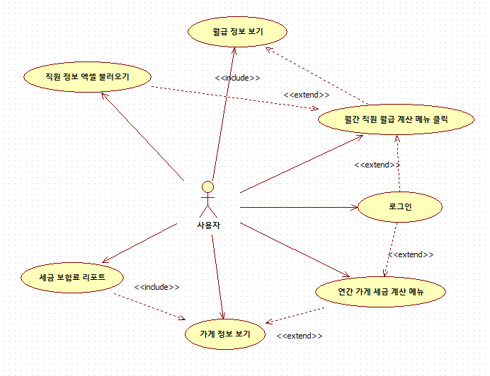
Use Case Model

Slide 16
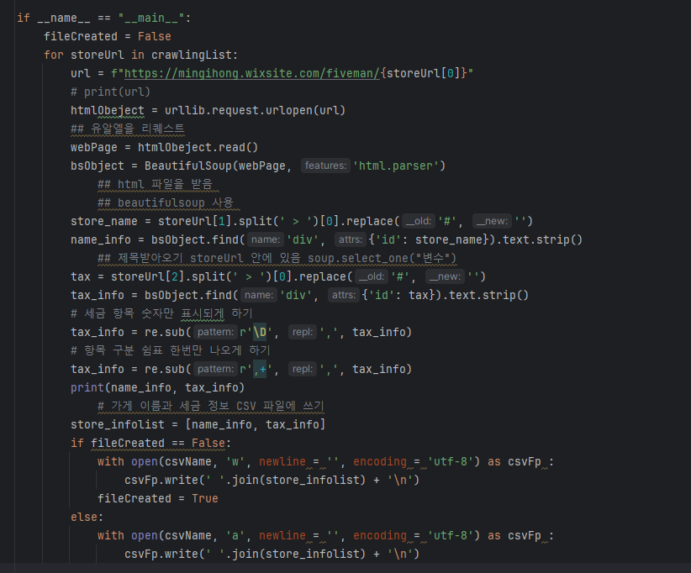
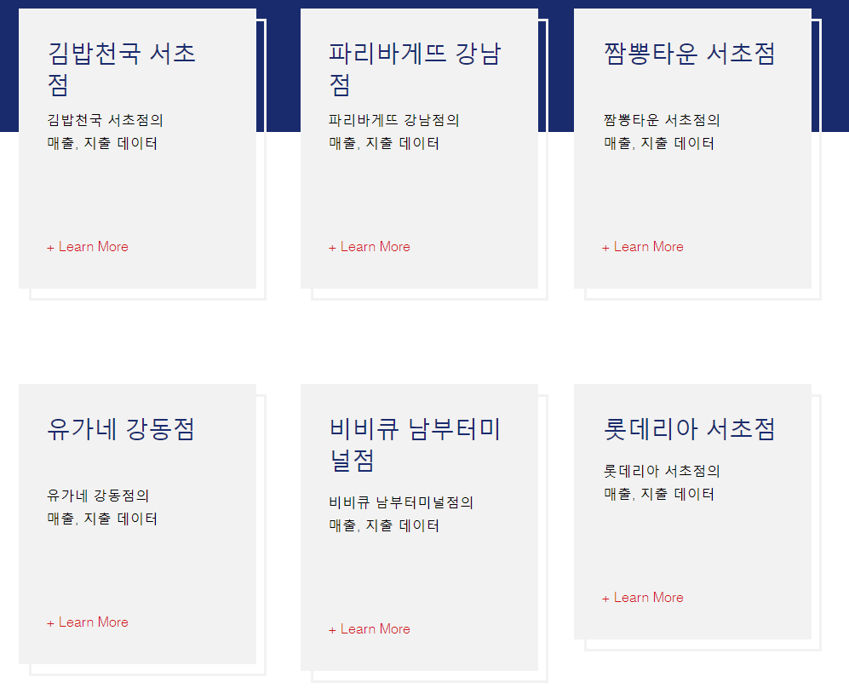
구현
크롤링을 통해 지출,매출 데이터를 파싱하여 csv파일로 저장한다

Slide 17
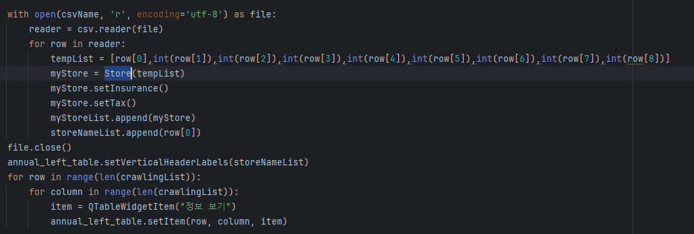
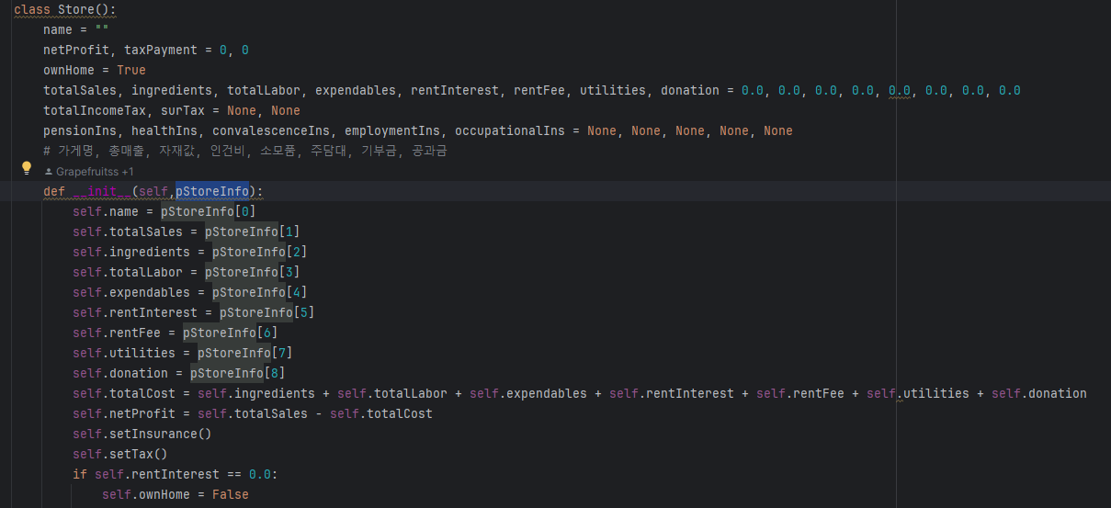
구현
2. 엑셀 정보를 읽어
Store 객체에 저장하고 List에 Store를 넣는다

Slide 18
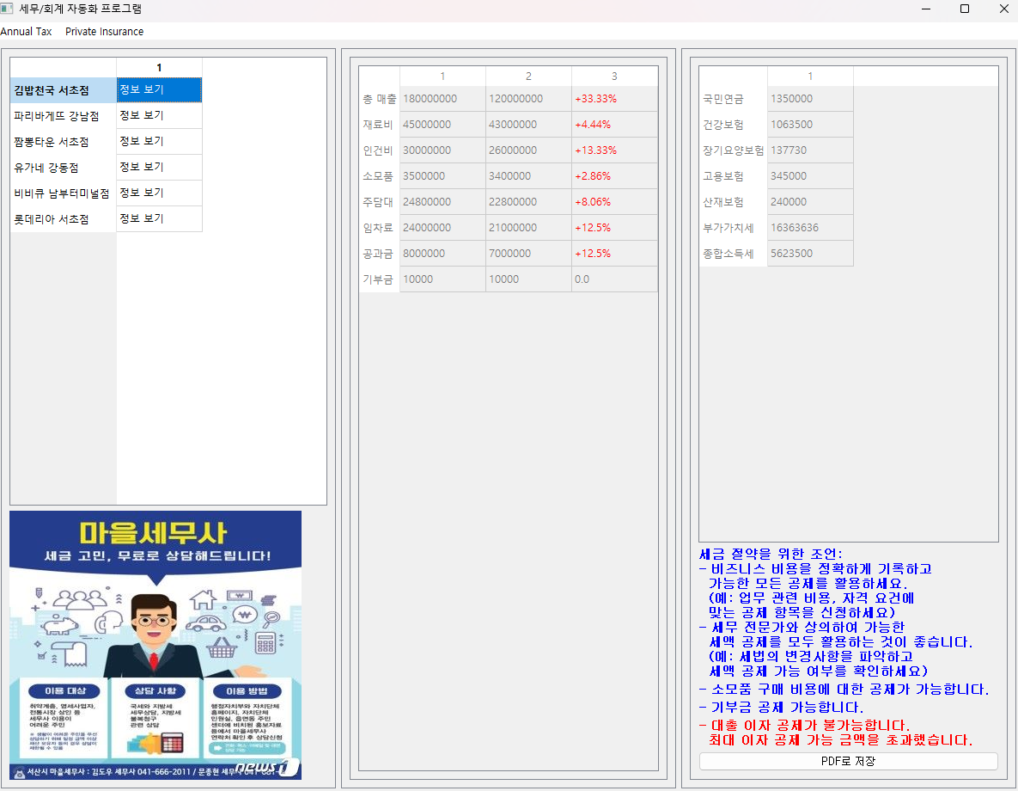

구현
1
2
3. 생성된 UI에서 가게 정보보기를 클릭하면 자동으로 계산된 보험료와 세금이 나타나고 절세 조언도 함께 나오게 된다
가게 개수는
웹사이트에서
크롤링 해온 만큼 생성
스토어 객체 안에서
보험료,세금 계산

Slide 19
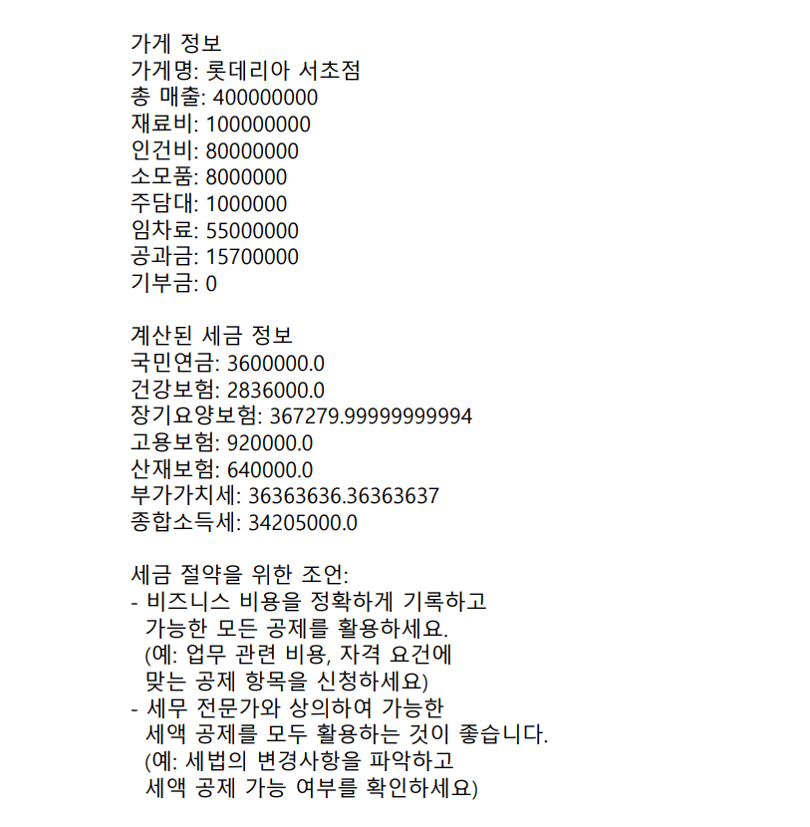
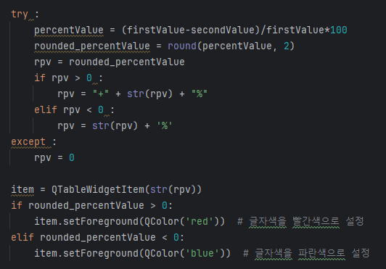
구현
1
2
3
4. 매출 지출데이터의 비교기능이 있고 계산된 결과값을 PDF로 저장하는 기능이 있다
현재 과거 증감
증감%는 값 비교
세무 관련 광고
계산결과 PDF 저장

Slide 20
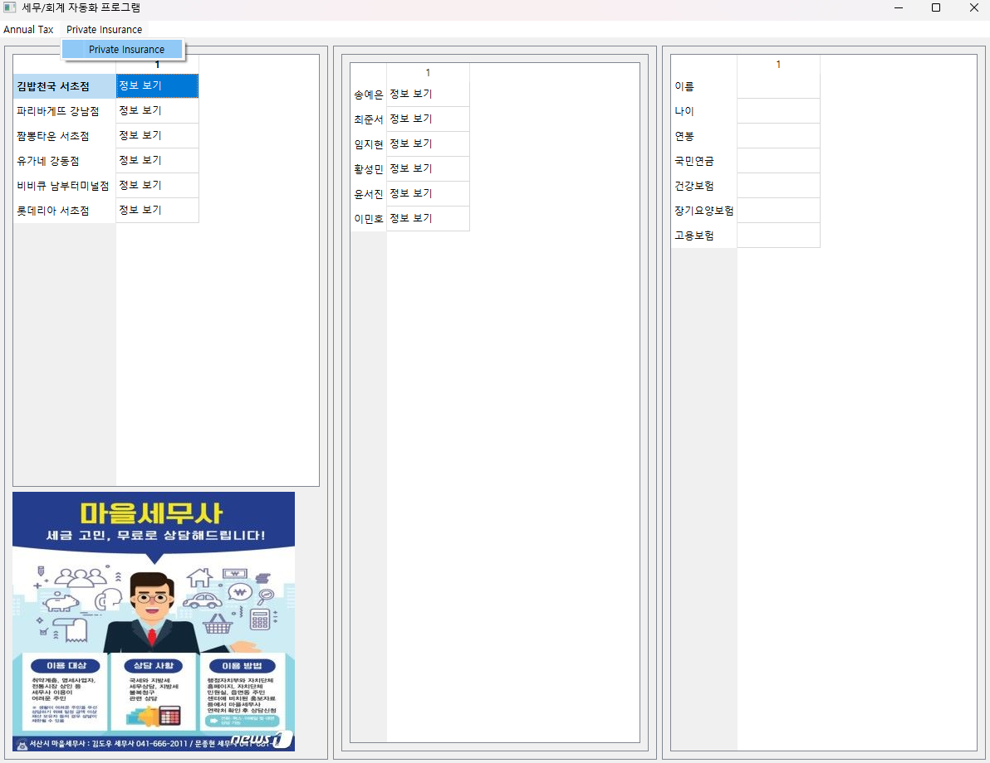
구현
1
2
5. 월급계산 탭을 누르면 전체화면이 바뀐다

Slide 21
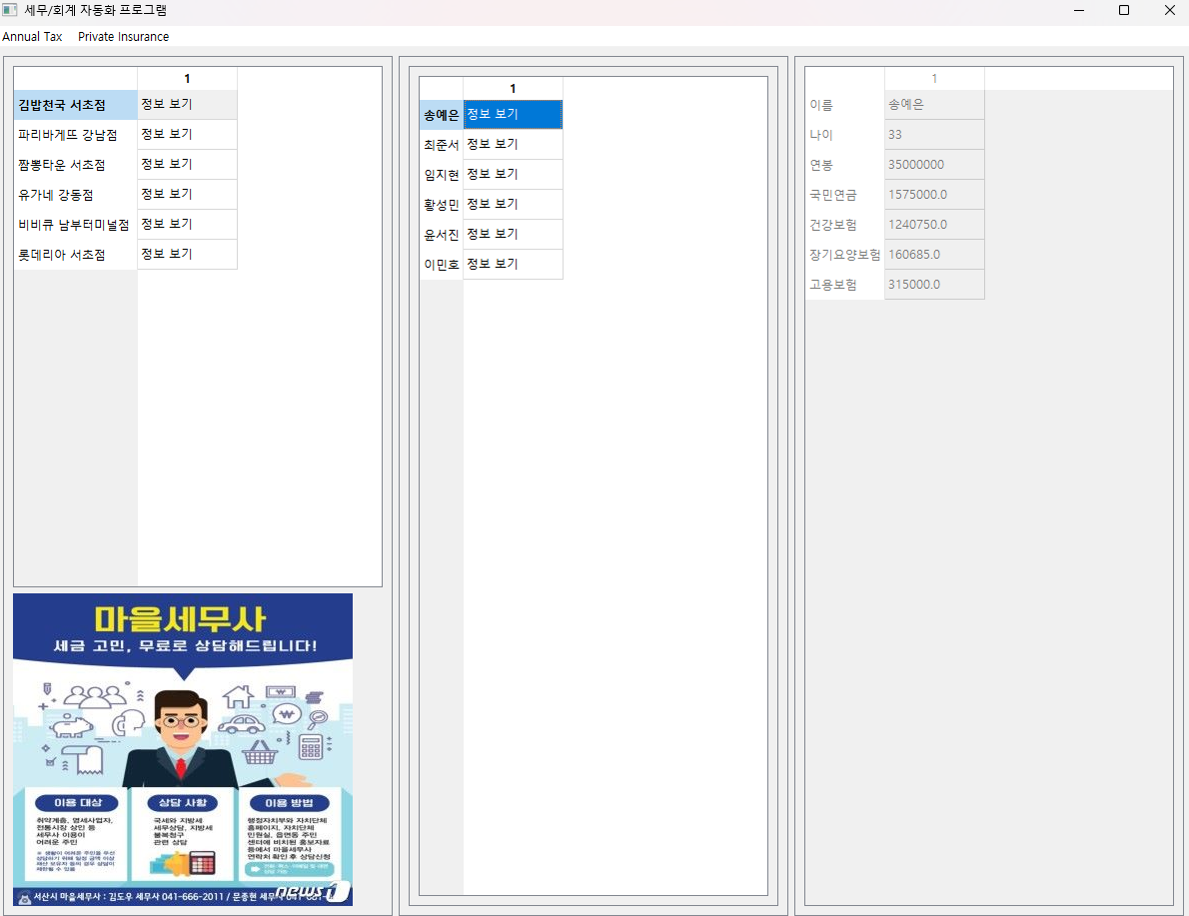
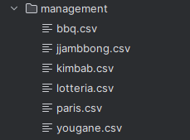
구현
1
2
6. 가게마다 직원정보가 다르고 정보보기 클릭 시 자동으로 월급이 계산된다

Slide 22
기대 효과
타앱 대비 추가 절세 가능
세무사 연계 광고를 통한 부가 수익 창출
사업자들의 세무업무 호기심 자극

